Slide 1
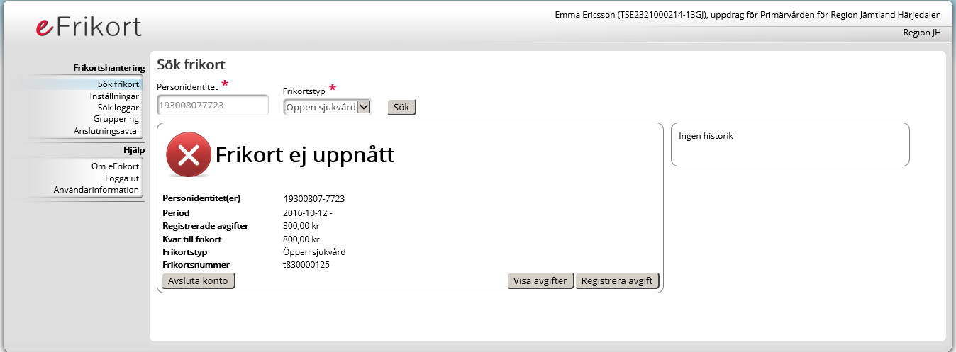
5 Ändra transaktion (frikort ej uppnått)
Ange Personnummer
Tryck på ”Visa avgifter”

Slide 2
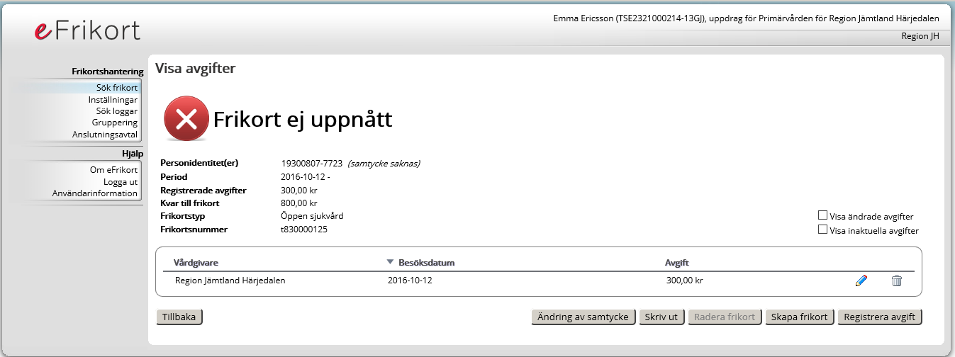
5 Ändra transaktion (frikort ej uppnått)
Rätta betalning (pennan)

Slide 3
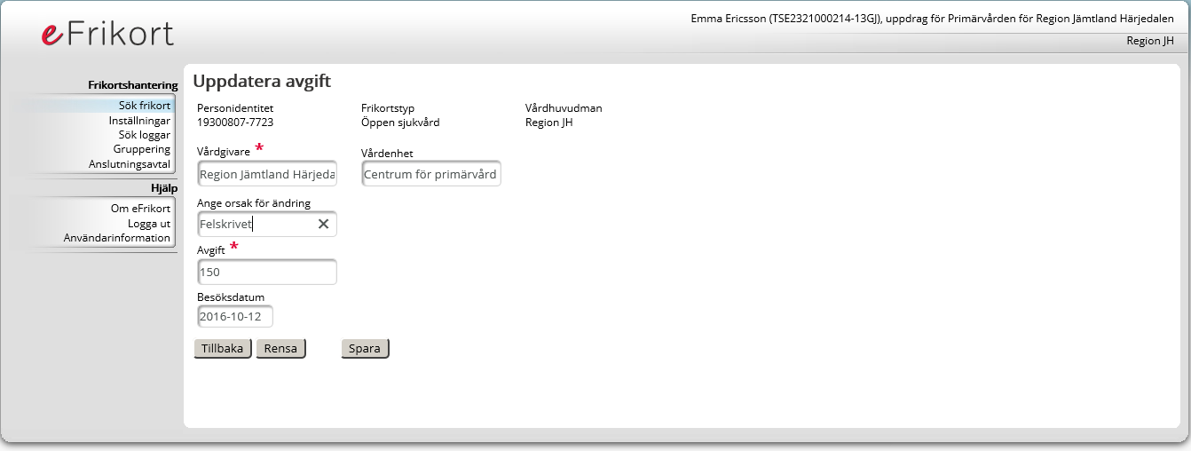
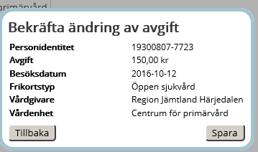
5 Ändra transaktion (frikort ej uppnått)
Skriv orsak till ändringen
Ändra belopp
Spara

Slide 4
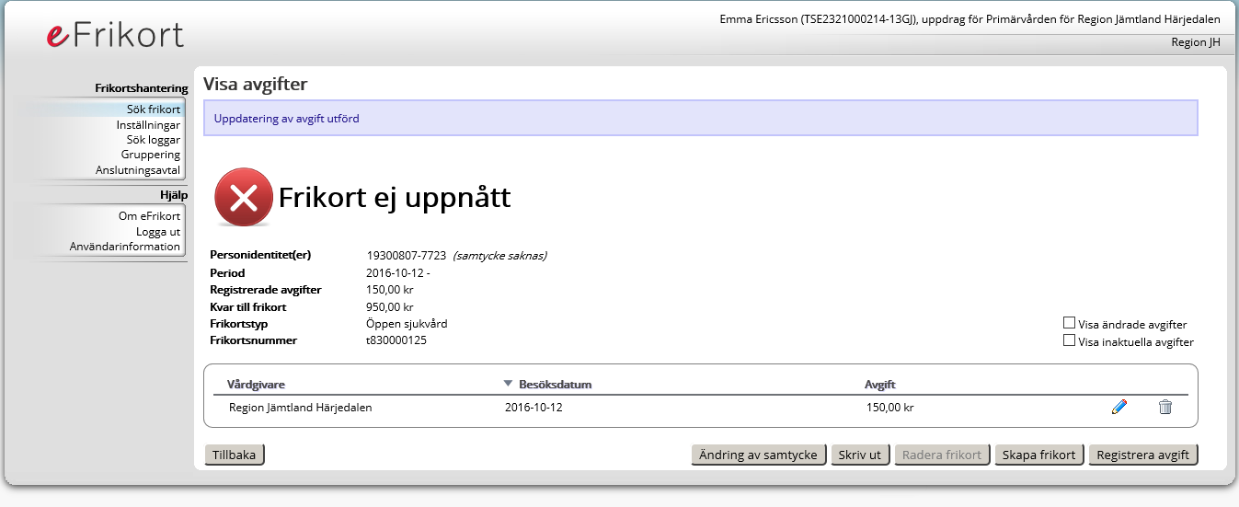
5 Ändra transaktion (frikort ej uppnått)
Ändring utförd

